Slide 1


Portal Educa Panamá
Facultad de Informática, Electrónica y Comunicación
Tema:
Pilas
Autora:
Cecilia Mejía
Licda. En Informática Aplicada UP

Slide 2

PILAS

Slide 3
¿Qué es una pila?
Una pila (stack) es una estructura de datos, que consta de una serie de datos, en la cual las inserciones y eliminaciones se hacen por un extremo, llamado cima (top).
CONCEPTO
Una lista se comporta como una pila si las inserciones y extracciones las hacemos por un mismo lado de la lista.
También se las llama listas LIFO
  Last
  In
  First
  Out
  Último en entrar primero en salir.

Slide 4
Importante:
Una pila al ser una lista puede almacenar en el campo de información cualquier tipo de valor:
  Int
  Char
  Float
  Vector de caracteres
  Un objeto
  etc.

Slide 5
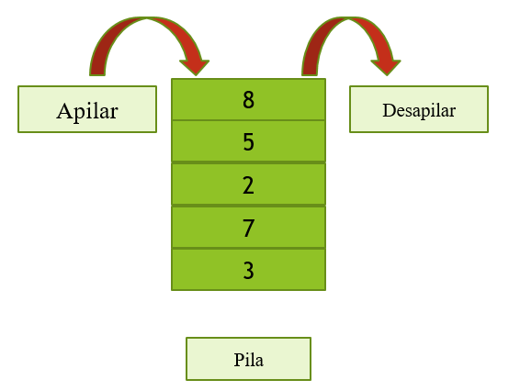
Operaciones fundamentales
Las operaciones fundamentales son la de introducir y eliminar se hacen por un extremo de la pila llamado cima (top).
Operaciones básicas:
PUSH: apilar, meter
POP: desapilar, sacar
TOP: cima, tope

Slide 6
Operaciones básicas de la PILA
Función | Definición
Crear o inicializar | inicializar una pila (p) vacía
Vaciar (empty) | Determinar si una pila esta vacía
Llenar | Determina si la pila se ha llenado.
Introducir (push) | Inserta un elemento en la corana de la pila.
Eliminar (pop) | Recupera y elimina el último elemento en la cima de la pila.

Slide 7
Llamado de funciones.
El programa principal llama a una función y la función llama a otra función.
Ejemplo: factoriales
Escriba un programa que calcule el factorial (!) de un entero positivo
0!=1
1!=1
2!=2 2!=2*1!
3!=6 3!=3*2!
4!=24 4!=4*3!
5!=120 5!=5*4!

Slide 8
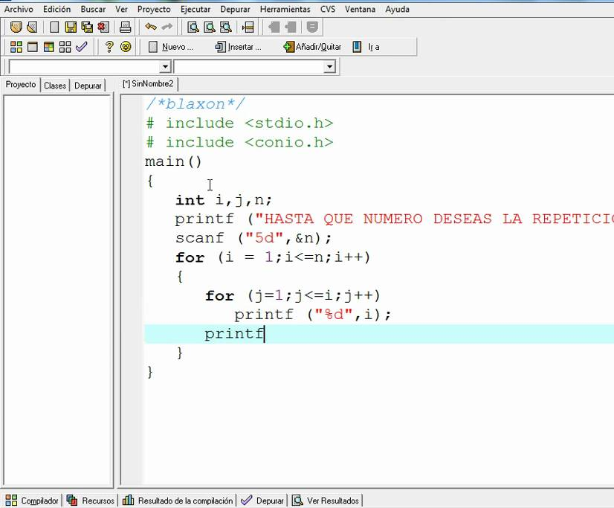
Condiciones
* Último condición en abrirse, primero en cerrarse.
Condiciones anidadas.
* Última condición en abrirse, primera en cerrarse.

Slide 9

¿ Cómo se comporta una pila en c?
La pila contiene:
Un dato
  Un puntero que apunta al siguiente elemento. (el puntero apunta a la posición debajo en la pila).
  El dato + el puntero = nodo dentro de la estructura.
Inicio
Datos
Siguiente
Datos
Siguiente
Datos
NULL
Siguiente

Slide 10
La PILA está vacía y decimos que el puntero raíz apunta a NULL (Si apunta a NULL decimos que no tiene una dirección de memoria.
En realidad este valor NULL es el valor cero. el puntero o raiz se representa de la siguiente forma:
Raiz
Insertamos un valor entero en la pila: insertar(10)
10
*
raiz
Un nodo con el valor 10 y raíz apunta a dicho nodo.
El puntero del nodo apunta a NULL ya que no hay otro nodo después de este.

Slide 11
Insertaremos el valor numero 4: insertar(4)
Luego de realizar la inserción la lista tipo pila queda de esta siquiente manera:
4
*
10
*
raiz
Ahora el primer nodo de la pila es el que almacenara en el valor cuatro.
Raíz apunta a dicho nodo.
Recordemos que raíz es el puntero externo a la lista que almacena la dirección del primer nodo.
El nodo que acabamos de insertar en el campo puntero guarda la dirección del nodo que almacena el valor 10.

Slide 12
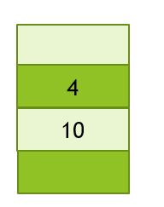
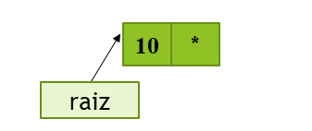
¿Cuál se nodo deberíamos extraer?
El 4 o el 10
Ahora qué sucede si extraemos un nodo de la pila.
Como sabemos en una pila se extrae el último en entrar.
10
La pila ha quedado con un nodo.
Hay que tener cuidado que si se extrae un nuevo nodo la pila quedará vacía y no se podrá extraer otros valores.

Slide 13
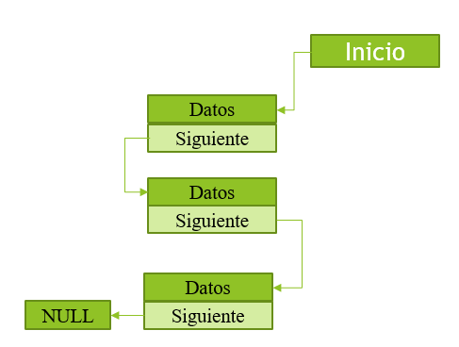
Pasos para Crear o inicializar una estructura en c++
struct Nodo{
int dato;
Nodo *siguiente;
};

Slide 14
Función Insertar (push)
do {
cout <<"Ingrese un valor ";
cin>> dato;
agregarPila(pila, dato);
cout<<"\n Desea agregar otro elelmento a la Pila (S/N)";
cin >> respuesta;
}while((respuesta=='s')|| (respuesta== 'S'))

Slide 15
Función Agregar
Void agregarPila (Nodo *&pila , int n){
Nodo *nuevo_nodo = new_Nodo();
nuevo_nodo-> dato=n;
nuevo_nodo-> siguiente =pila;
pila= nuevo_nodo;
cout<< "\tEl elemento "<<n <<" ha sido agregado a pila correctamente";
}

Slide 16
Función eliminar o borrar (pop)
while (pila!=NULL) {
eliminarPila(pila, dato);
  if(pila != NULL){
  cout << dato<<" ,";
}
  else{
    cout << dato<<" .";
  }
}

Slide 17
Función borrar
void sacarPila(Nodo *&pila, int &n){
nodo *aux =pila;
n= aux->dato;
pila= aux->siguiente;
delete aux;
}

